Slide 1

Funksiyaning parametrik berilishi va uni differensiallash

Slide 2
REJA:
O’tilgan mavzular bo’yicha savol-javob
Darsning maqsadi va tayanch tushunchalar
Funksiyaning parametrik berilishi
Parametrik funksiyalarni differensiallash
Mavzu yuzasidan misollar.
Klaster, B.B.B jadvali. Insert jadvali
Mavzu yuzasidan savollar.
Foydalanilgan adabiyotlar

Slide 3
O’tilgan mavzular bo’yicha savol-javob
Chekli sondagi funksiyalar yig‘indisining n-tartibli hosilasi qanday hisoblanadi?
Differensial nima?
Funksiyalar kompozitsiyasi qanday aniqlanadi?
Hosilaga ega bo‘lmagan funksiyalar ko‘paytmasining hosilasi mavjud bo‘lishi mumkinmi, misollar keltiring

Slide 4
Darsning maqsadi.
Talimiy: Parametrik funksiyalarni differensiallash
tushunchalarini talabalarga batafsil tushuntirish
TarbiyaviyParametrik funksiyalarni differensiallash
i haqida ma’lumot berish davomida o’quvchilarda izchil mantiqiy fikrlashni shakllantirish, fikrlash doirasini kengaytirish.
Rivojlantiruvchi: Hosila “matematik analiz asoslari” faniga kirishning asosiy poydevorlaridan ekanligi haqida tushuncha berish.

Slide 5
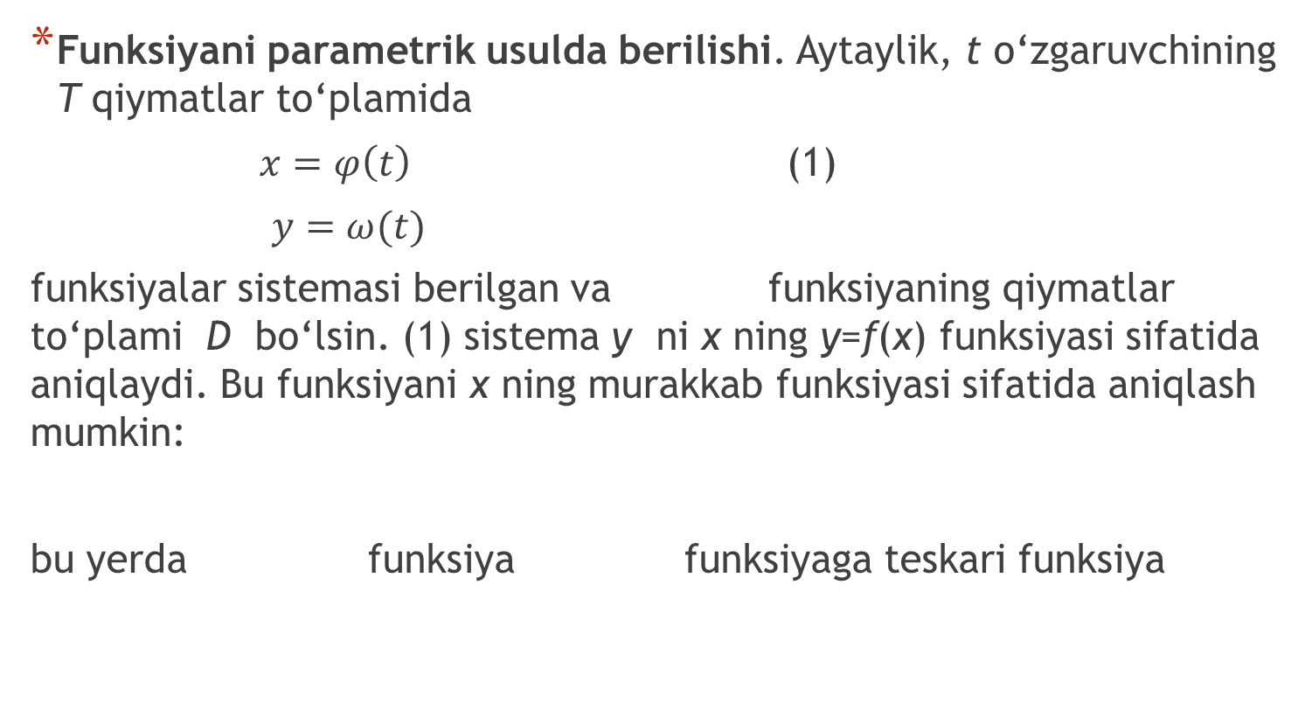
Funksiyaning parametrik berilishi
Funksiyani parametrik usulda berilishi. Aytaylik, t o‘zgaruvchining T qiymatlar to‘plamida
$x=φ\left(t\right)$ (1)
$y=ω(t)$
funksiyalar sistemasi berilgan va funksiyaning qiymatlar to‘plami D bo‘lsin. (1) sistema y ni x ning y=f(x) funksiyasi sifatida aniqlaydi. Bu funksiyani x ning murakkab funksiyasi sifatida aniqlash mumkin:
bu yerda funksiya funksiyaga teskari funksiya

Slide 6
1-misol. da berilgan
Bu sistema y=f(x) funksiyani aniqlaydimi?
Yechish. x=t³ funksiya T da qat’iy monoton va da teskari funksiyasi mavjud. Bundan sistema y ni x
ning funksiyasi sifatida aniqlaydi.
Bu holda y funksiyani t parametrni yo‘qotish orqali x orqali
ifodalash mumkin: , bu yerda .
2-misol. (2)
funksiya berilgan bo‘lsin. Bu funksiyani biror parametrik usulda yozing.
Yechish. Bunda trigonometrik funksiyalardan foydalanish qulay. x=acost funksiyani da qaraymiz, u holda bo‘ladi.
da , shu sababli y=asint.

Slide 7
Demak, berilgan funksiyani
sistema yordamida berish mumkin.
Yuqoridagi funksiyani
sistema yordamida ham berish mumkin. Buni tekshirib ko‘rishni o‘quvchilarga qoldiramiz.
Agar sodda chiziqda parametrni t=t₀ va t=t₁ qiymatlarga tekislikda bitta nuqta mos kelsa, u holda bu chiziq sodda yopiq chiziq deyiladi. Bunga misol sifatida berilgan ellipsni qarash mumkin

Slide 8
Parametrik ko‘rinishda berilgan funksiyaning hosilasi
Faraz qilaylik, x argumentning y funksiyasi quyidagicha
(3)
parametrik tenglamalar bilan berilgan bo‘lsin.
Teorema. Aytaylik ϕ(t) va ψ(t) funksiyalar [α;β] da uzluksiz va (α;β) da differensiallanuvchi hamda ϕ’(t) shu intervalda ishorasini saqlasin. Agar x=ϕ(t) funksiyaning qiymatlar to‘plami [a,b] kesma bo‘lsa, u holda x=ϕ(t), y=ψ(t) tenglamalar [a,b] da uzluksiz, (a,b) da differensiallanuvchi bo‘lgan y=f(x) funksiyani aniqlaydi va
(4)
formula o‘rinli bo‘ladi

Slide 9
3-misol. Ushbu parametrik
tenglamalar bilan berilgan funksiyaning hosilasini toping.
Yechish. (0,π/2) da va bu
kesmada yuqoridagi teoremaning barcha shartlari bajariladi. Shuning uchun (4) formulaga ko‘ra
bo‘ladi.

Slide 10
Parametrik usulda berilgan chiziqqa o‘tkazilgan urinma va normal tenglamalari.
Agar biror chiziq sistema oraliqda parametrik
berilgan bo‘lsa, bu chiziqning t parametrning t₀ qiymatiga mos (x₀,y₀) nuqtasida o‘tkazilgan urinmaning burchak koeffitsientini aniqlash mumkin:
(5)
U holda (1) chichziqning (x₀,y₀) nuqtasidagi urinmasi tenglamasi ushbu ko‘rinishda bo‘ladi:
bu yerda

Slide 11
6-misol. chiziqning ga mos
keluvchi nuqtasida o‘tkazilgan urinma va normal tenglamalarini yozing.
Yechish: Hosilalarni topamiz:
da , demak berilgan sistema shu oraliqda y ni x ning
differensiallanuvchi funksiyasi sifatida aniqlaydi.
Normal tenglamasi

Slide 12
Funksiyaning parametrik usulda berilishi?
Uning hosilasi?
Parametrik usulda berilgan chiziqqa o‘tkazilgan urinma va normal tenglamalari

Slide 13
B/BX/B JADVALI
Bilaman | Bilishni xohlayman | Bilib oldim

Slide 14
O‘z-o‘zini tekshirish uchun savollar
Parametrni yo‘qotish deganda nima tushuniladi?
Funksiyani qanday qilib parametrik usulda berish mumkin?
Parametrik tenglamalar bilan berilgan funksiya grafigi va parametrik tenglama bilan berilgan egri chiziq tushunchalari nimasi bilan farq qiladi?
Ellipsning parametrik tenglamasini yozing.
Parametrik tenglama bilan berilgan funksiyaning birinchi tartibli hosilasi qanday hisoblanadi?
Parametrik tenglama bilan berilgan funksiyaning yuqori tartibli hosilalari qanday hisoblanadi?
Parametrik tenglama bilan berilgan funksiya grafigiga o‘tkazilgan urinma va normal tenglamalarini yozing.

Slide 15
Insert jadvali
V | + | – | ?
“V”- men bilgan ma’lumotlarga mos;
“-“ - men bilgan ma’lumotlarga zid;
“+” – men uchun yangi ma’lumot;
“?” - men uchun tushunarsiz yoki ma’lumotni aniqlash, to’ldirish talab qilinadi.

Slide 16
Mustaqil yechish uchun misol va masalalar
1. Parametrik ko‘rinishda berilgan funksiyalarning birinchi va ikkinchi tartibli hosilalarini toping
2. Egri chiziqqa M nuqtada o‘tkazilgan urinma va normal tenglamalarini yozing:
M(2;2);
M(1;2).

Slide 17
Foydalanilgan adabiyotlar
1. Toshmetov O’., Turgunbayev R., Saydamatov E., Madirimov M. Matematik analiz I-qism. T.: “Extremum-Press”, 2015. -95-110 b.
2. Claudia Canuto, Anita Tabacco Mathematical analysis. I. Springer-Verlag. Italia, Milan. 2008.- 105-109p.
3. Xudayberganov G., Vorisov A., Mansurov X., Shoimqulov B. Matematik analizdan ma’ruzalar. I T.:«Voris-nashriyot». 2010 y. 154–162 b.

Slide 18


E’TIBORINGIZ UCHUN RAXMAT !

